Slide 2
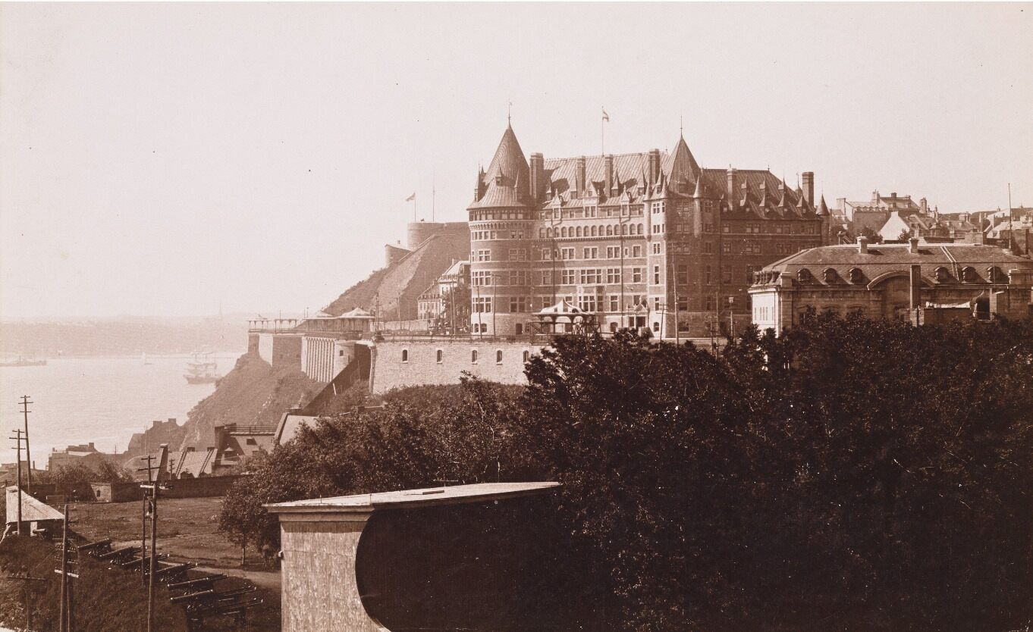
Jules-Ernest Livernois, Le Château Frontenac et la terrasse Dufferin vus de l’Université Laval, Québec, v.1894.
Livernois immortalise le Château Frontenac, un emblème qui fait désormais partie intégrante de l’identité urbaine de la ville de Québec.

Slide 3
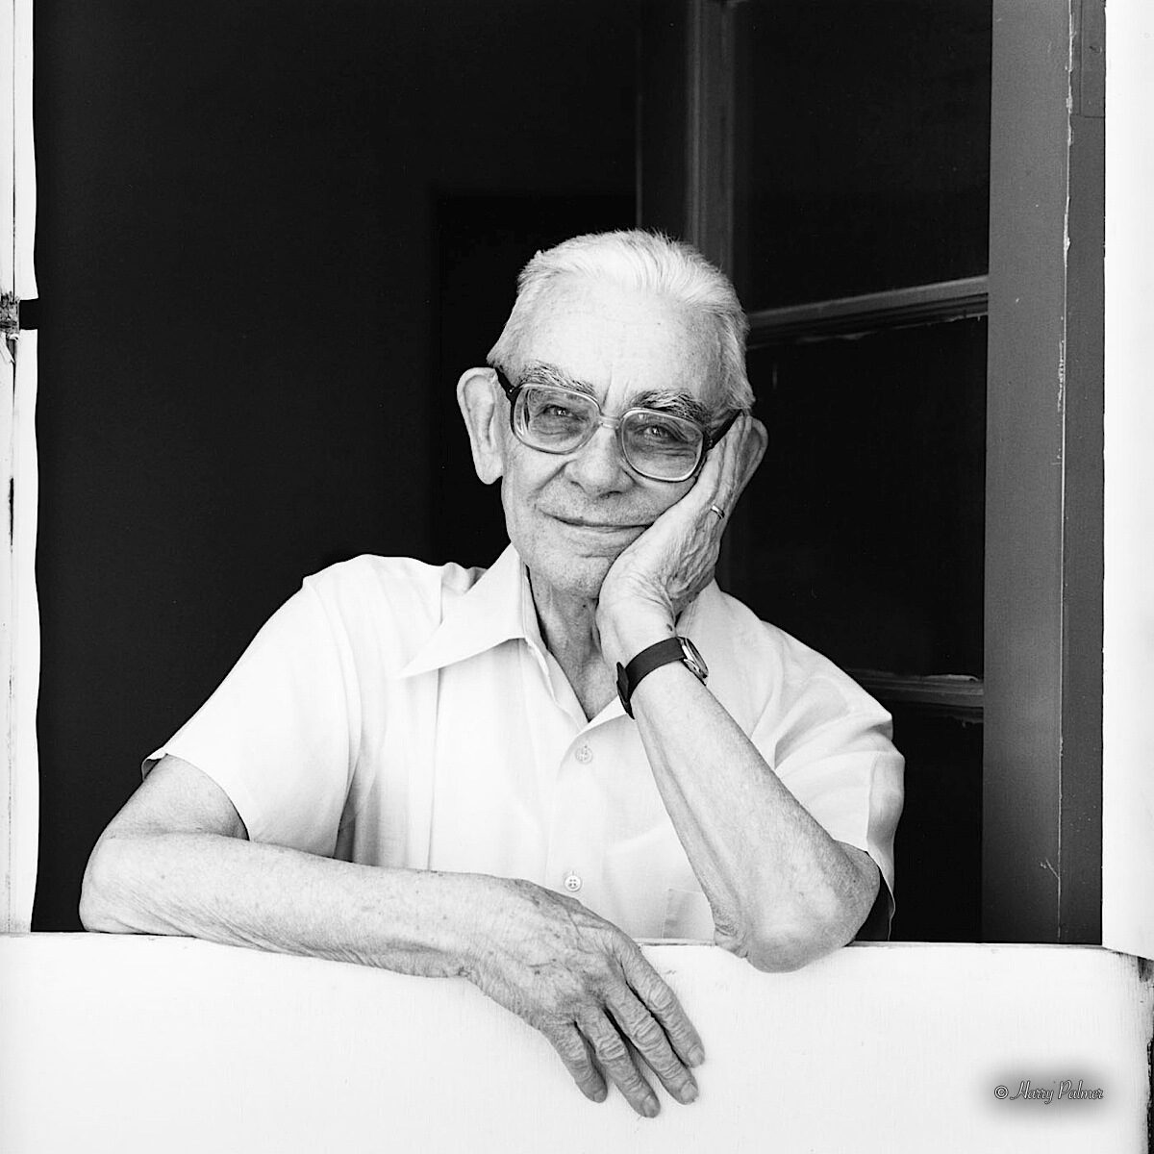
Jean Paul Lemieux, v.1987.

Slide 4
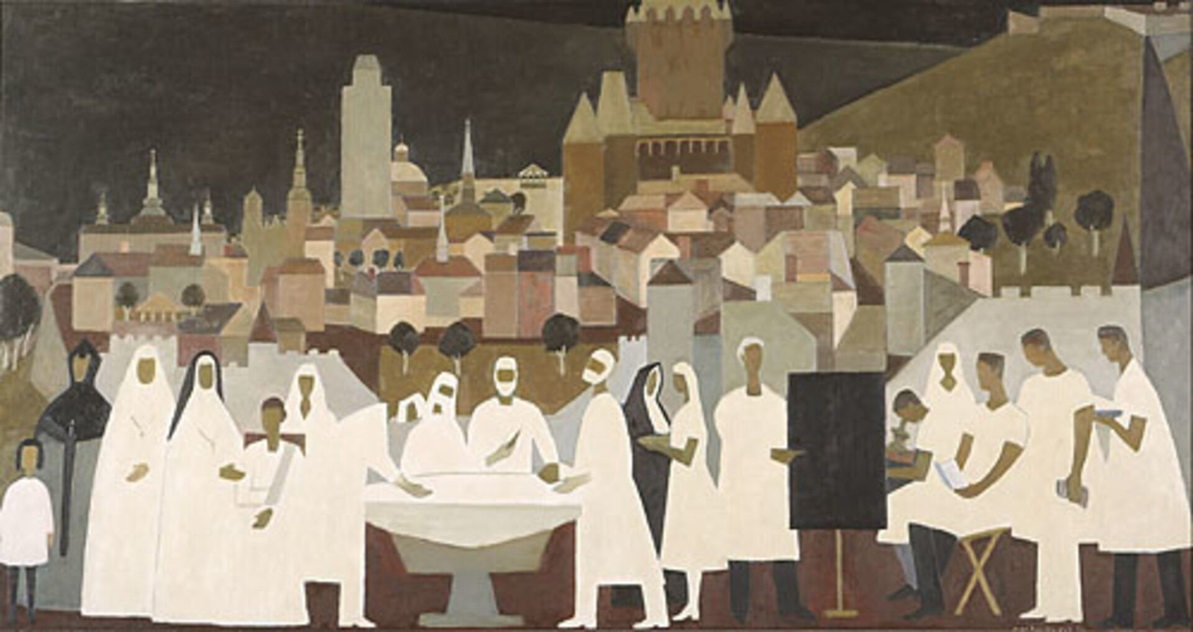
Jean Paul Lemieux, La médecine à Québec, 1957.
Voici un exemple de l’intérêt de Lemieux pour la peinture murale composée de figures géométriques simplifiées et de paysages.

Slide 5
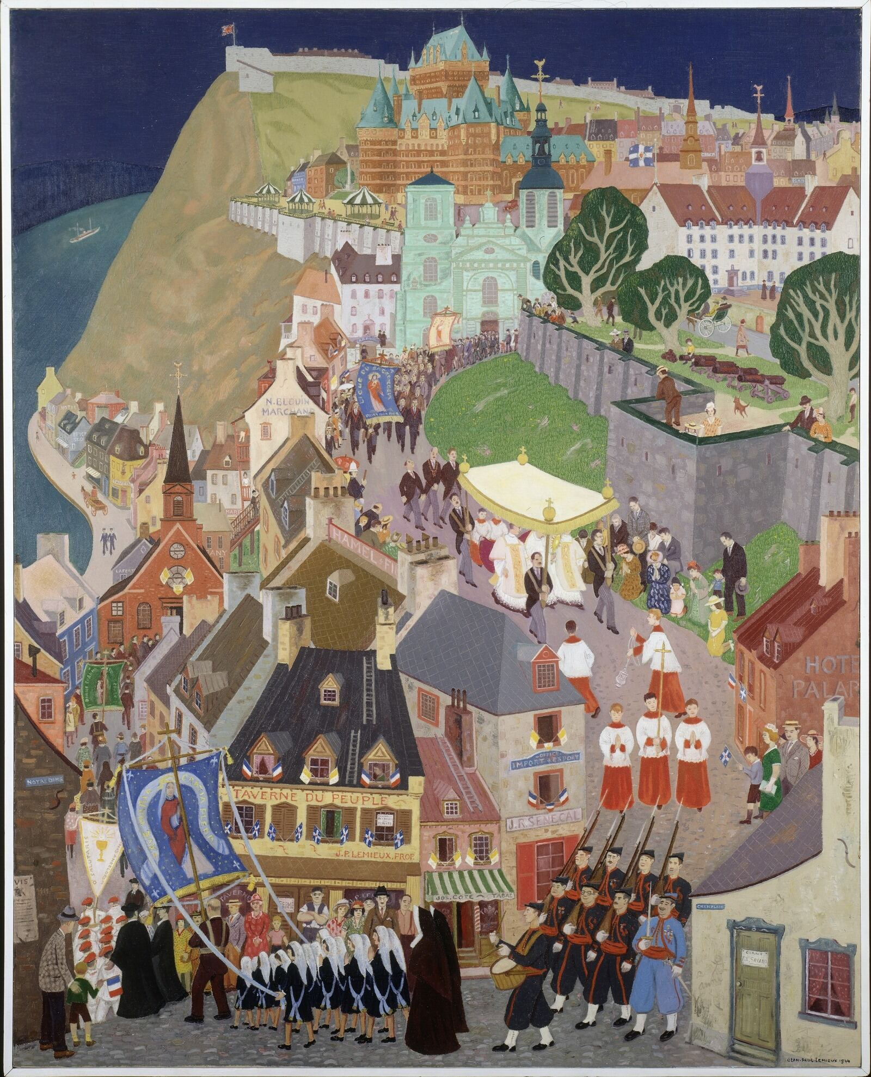
Jean Paul Lemieux, La Fête-Dieu à Québec, 1944.
Lemieux capte en image le paysage architectural de la ville de Québec lors d’une fête religieuse.

Slide 6
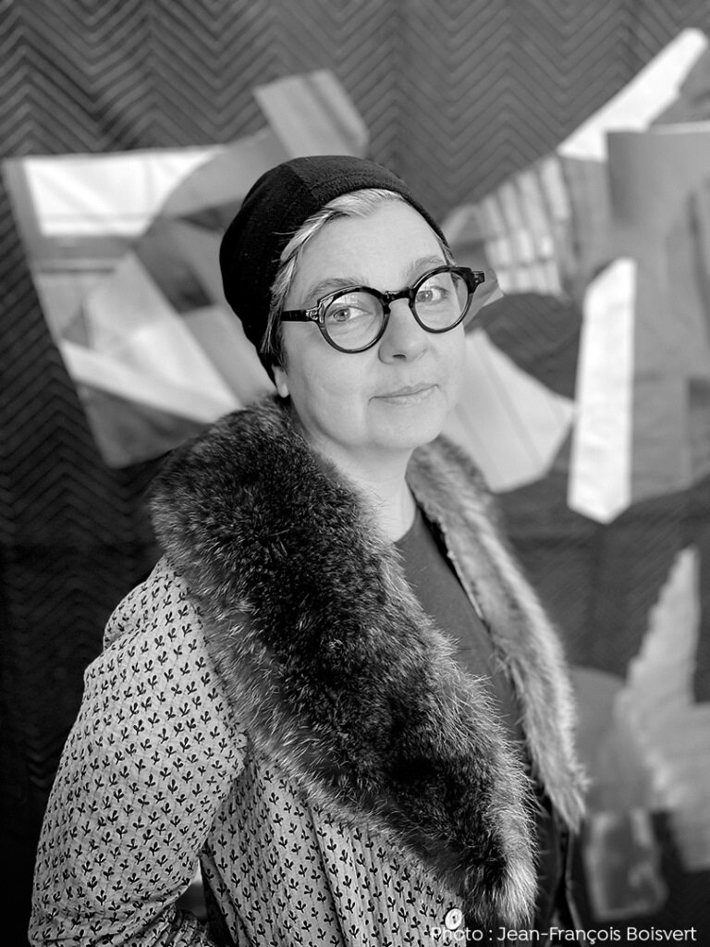
Giorgia Volpe, date inconnue.

Slide 7
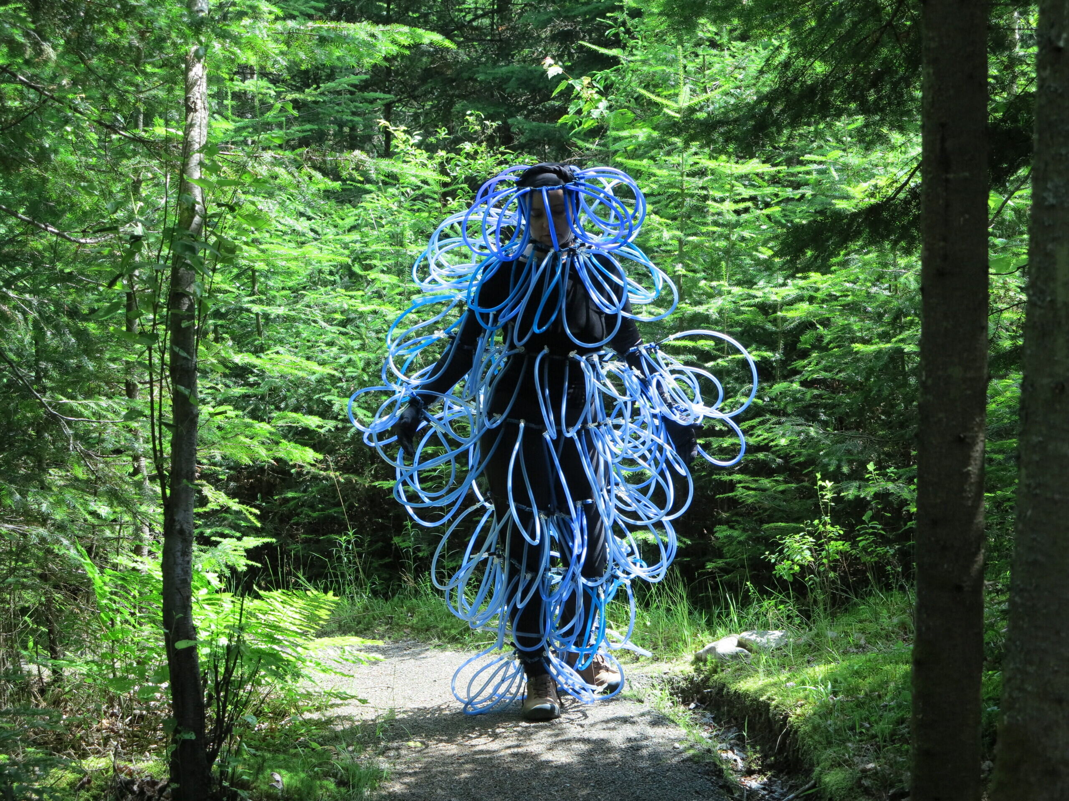
Giorgia Volpe, Se la couler douce, 2015-2021.
Cette œuvre témoigne de l’approche créative de Volpe sur des sujets comme l’impact humain sur le monde naturel.

Slide 8
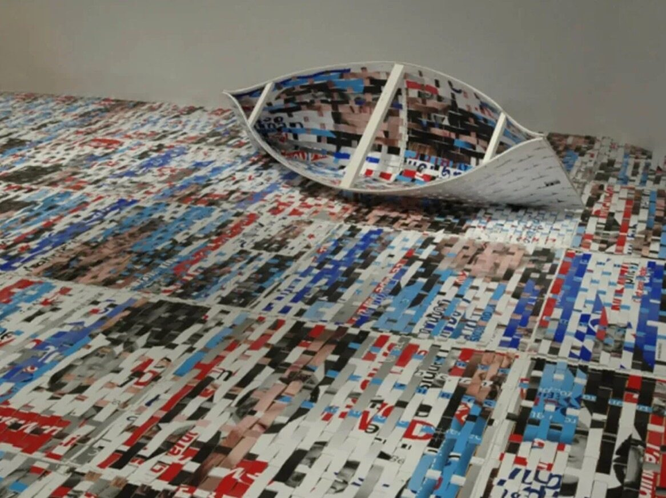
Giorgia Volpe, La dérive, 2008.
Le canot, un motif récurrent dans l’œuvre de Volpe, a été tissé à partir de bandes de plastique recyclé.

Slide 9
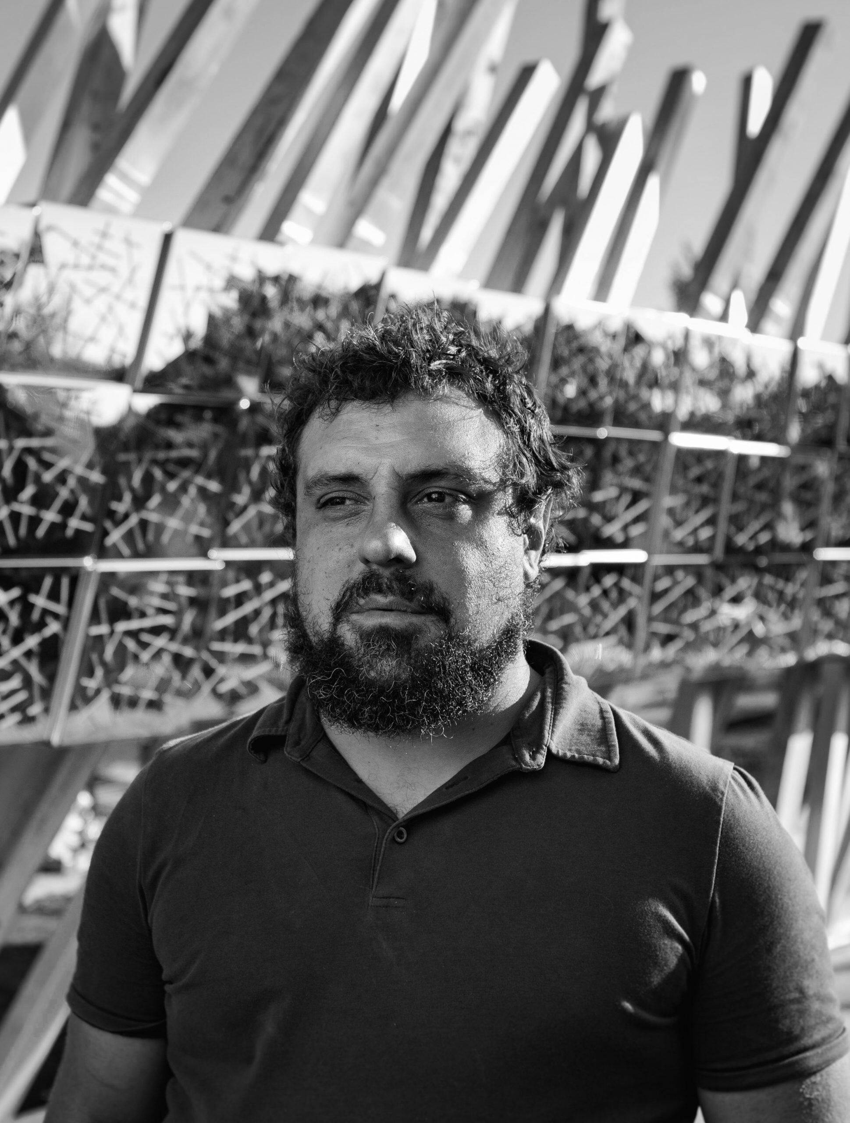
Ludovic Boney, date inconnue.

Slide 10
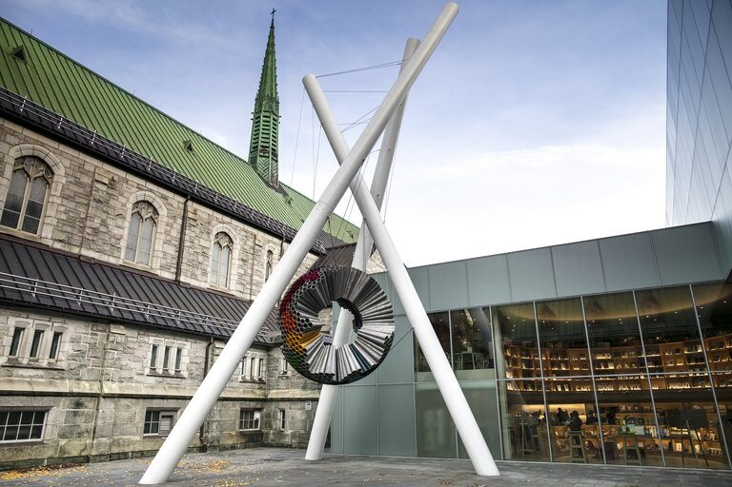
Ludovic Boney, Une cosmologie sans genèse, 2015.
Cette œuvre d’art public a été commandée pour favoriser les interactions entre l’art contemporain et l’architecture.

Slide 11
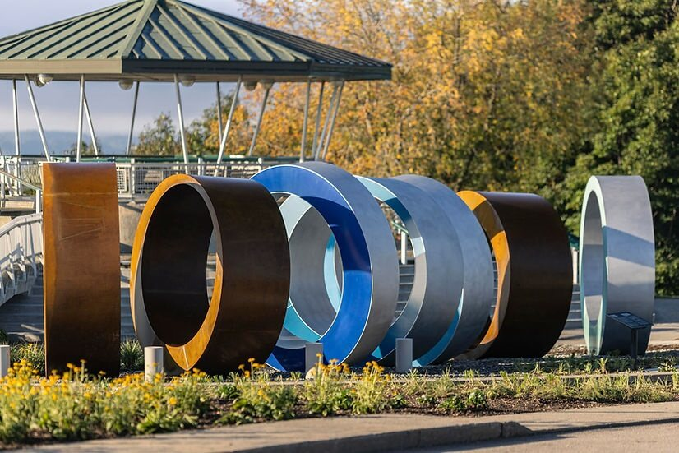
Ludovic Boney, Des perles en mémoire, 2024.
Boney aborde souvent des thèmes reliés à l’histoire, à la réconciliation et à l’espace public dans ses installations à grande échelle.

Slide 12
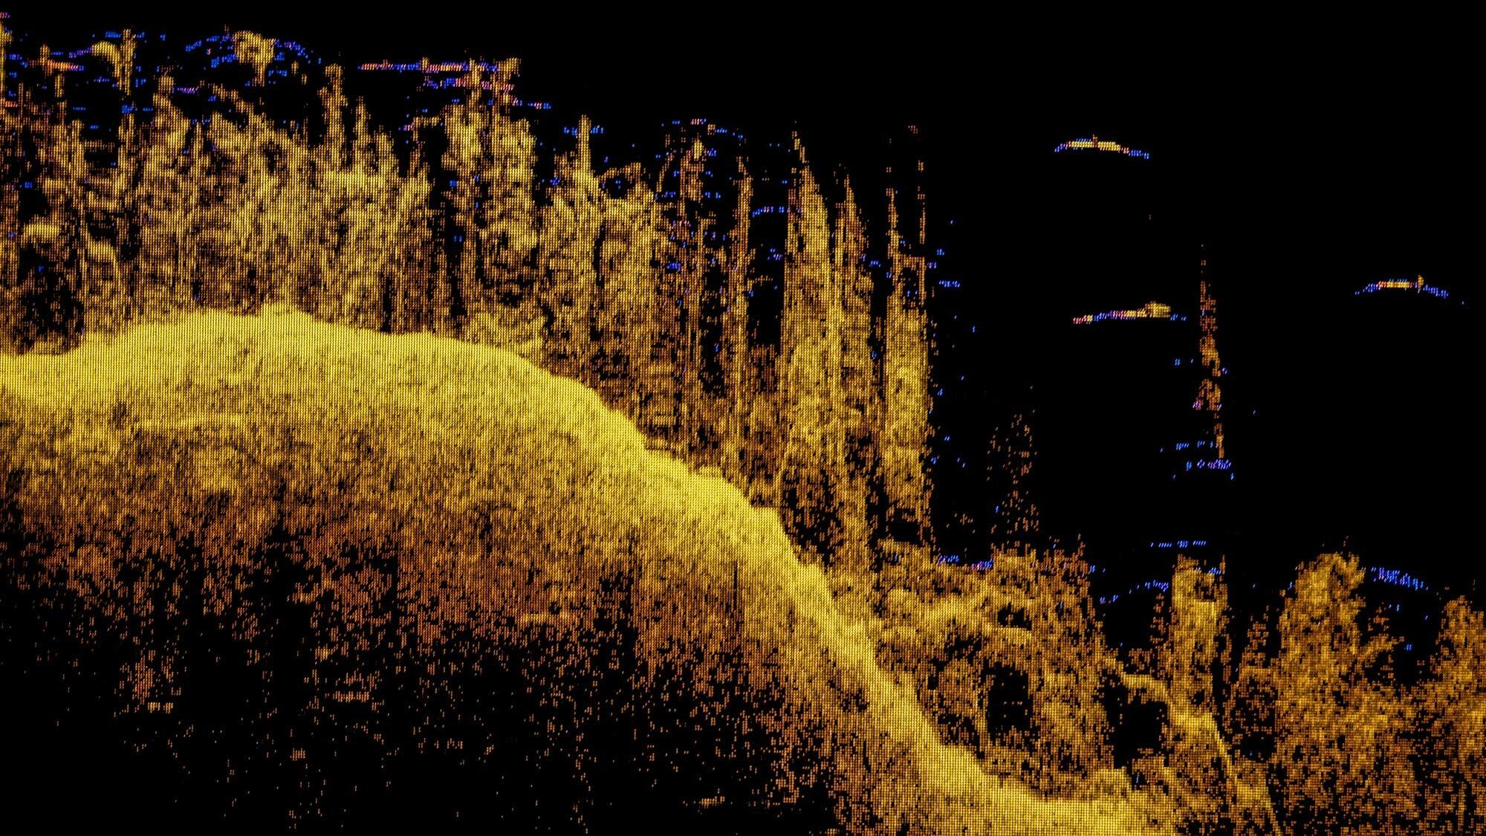
Ludovic Boney, Mémoires ennoyées 2, 2021.
Dans cette œuvre, Boney capture des images sous-marines d’un territoire de la Première Nation innue, qui a été submergé par la création d’un barrage.

Slide 13
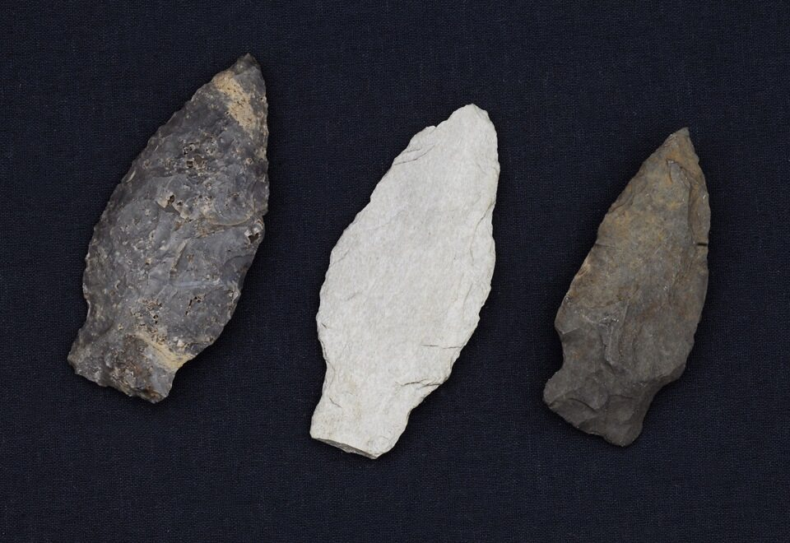
Activité d’apprentissage nº 1
Peuples iroquoiens du Saint-Laurent, tête de hache, 1000-400 avant l’ère commune.
Cet artefact est une conception typique des peuples de la famille linguistique iroquoienne issue du Centre-du-Québec.

Slide 14
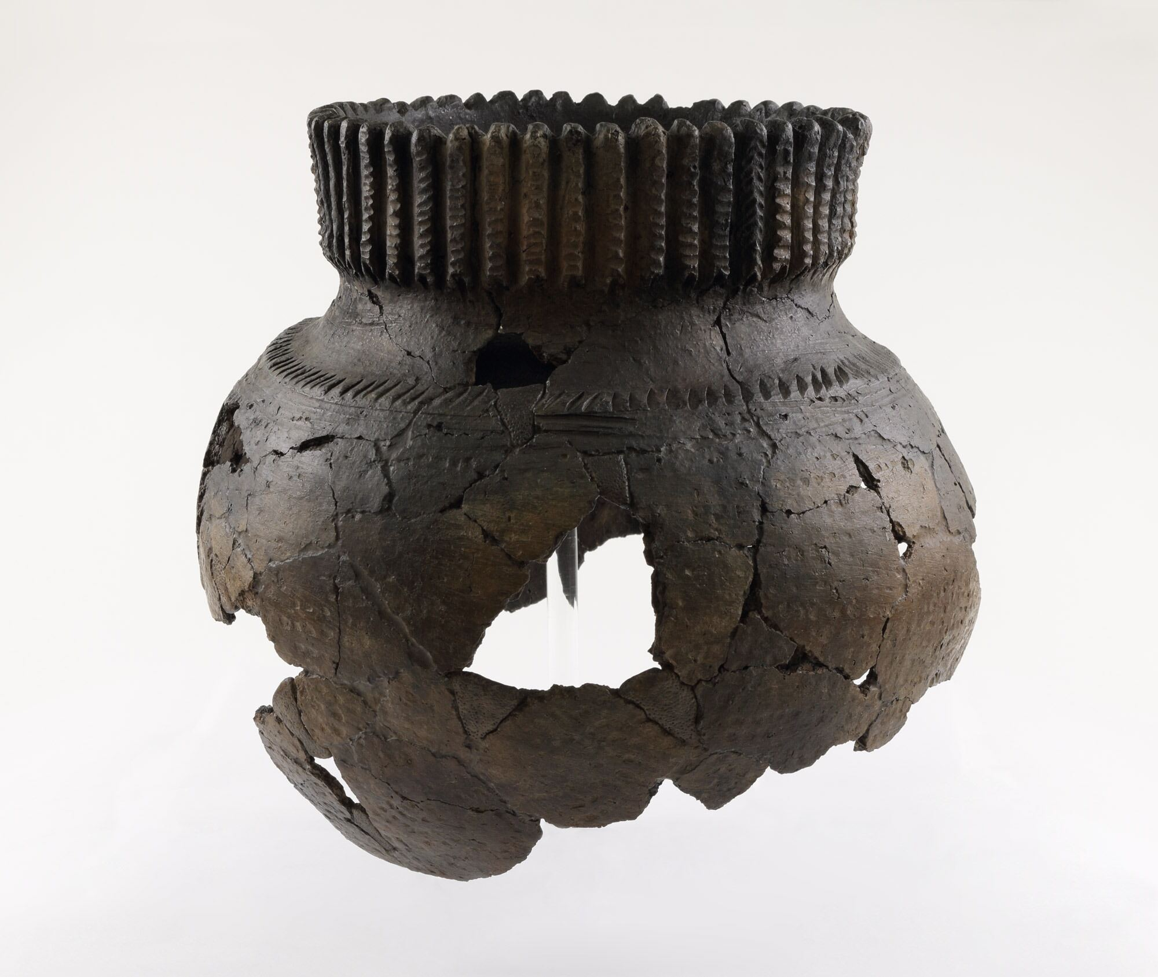
Activité d’apprentissage nº 1
Peuples iroquoiens du Saint-Laurent, vase à épis de maïs, v.1350-v.1600.
Ce vase est orné d’un motif d’épi de maïs autour de l’ouverture, qui évoque son utilisation pour la conservation et la préservation
des aliments.

Slide 15
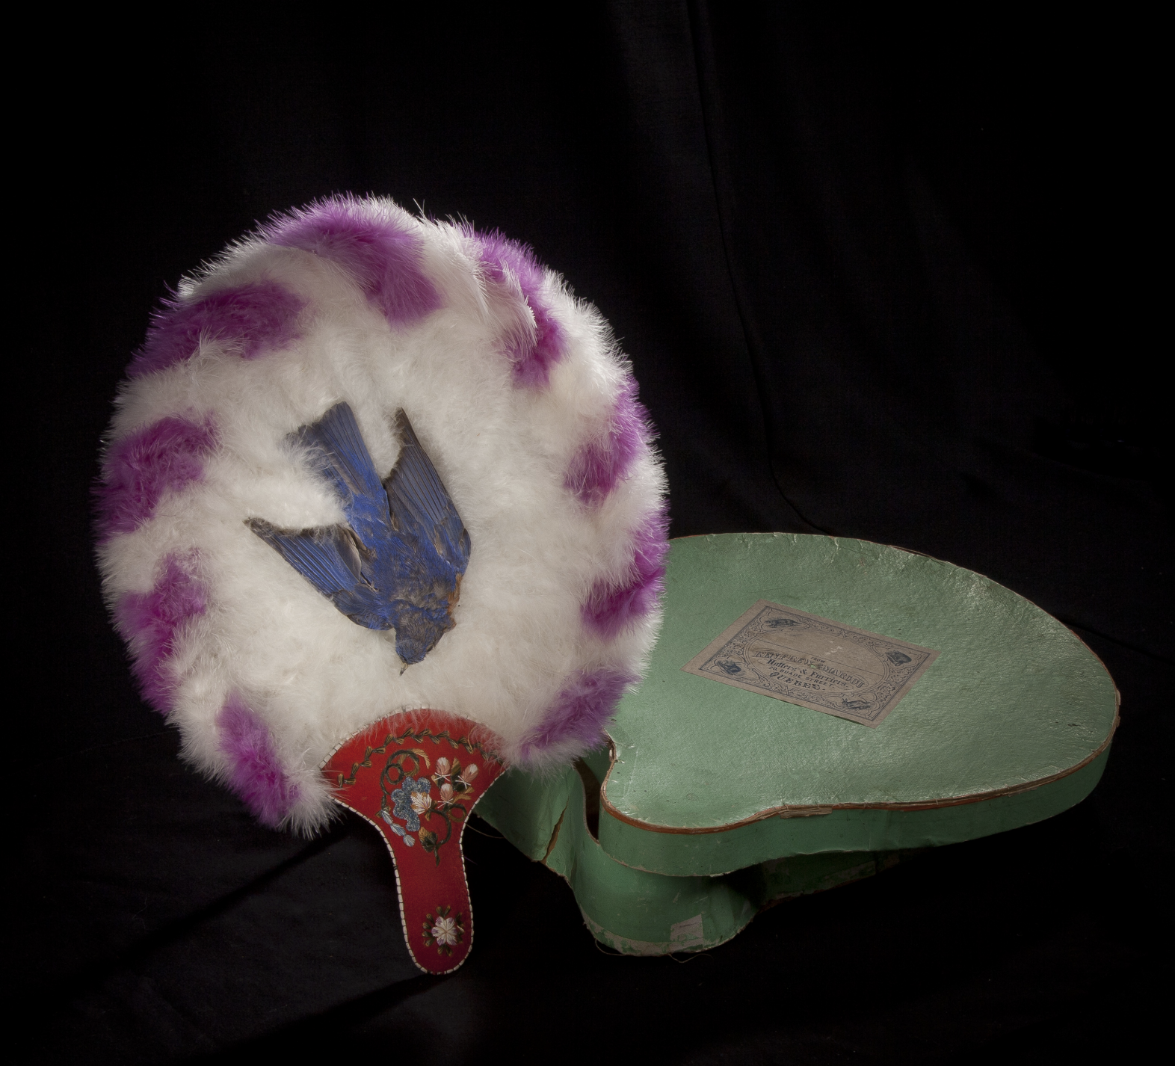
Activité d’apprentissage nº 1
Artiste wendat dont on connaissait autrefois le nom, éventail, v.1860.
Cet éventail unique est fabriqué à partir de plumes d’autruche et de piquants de porc-épic.

Slide 16
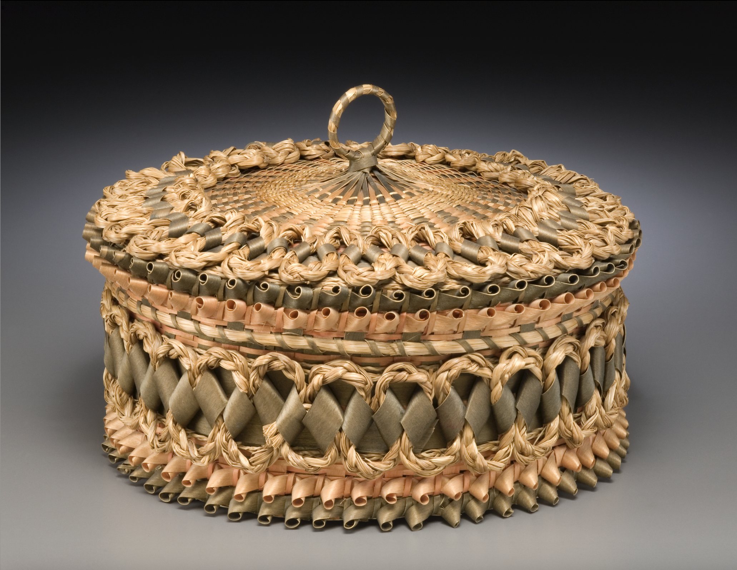
Activité d’apprentissage nº 1
Madame Paul Thomas, panier, 1911 ou avant.
La créativité des artisanes wendat est indéniable à la vue d’œuvres telles que ce panier au tissage complexe.

Slide 17
Activité d’apprentissage nº 1
Artiste dont on connaissait autrefois le nom, collier de wampum, 1678.
Les communautés de la famille linguistique algonquienne de cette région tissaient des wampums, ou perles de coquillage, pour en faire des colliers et des vêtements à des fins cérémonielles et diplomatiques.

Slide 18
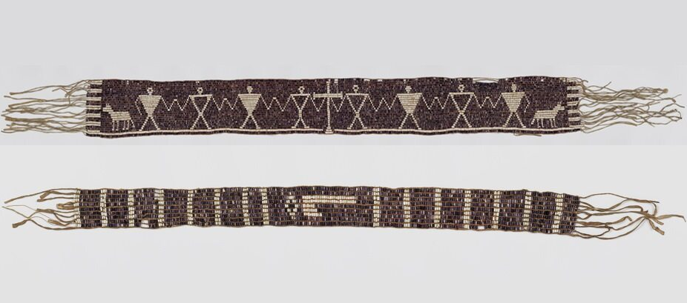
Activité d’apprentissage nº 1
Artiste dont on connaissait autrefois le nom,
The Two Dog Wampum (Wampum à deux chiens), 1721-1781.
Les wampums, généralement blancs et violets, sont tissés pour reproduire des scènes stylisées racontant des histoires culturelles, spirituelles ou cérémonielles.

Slide 19
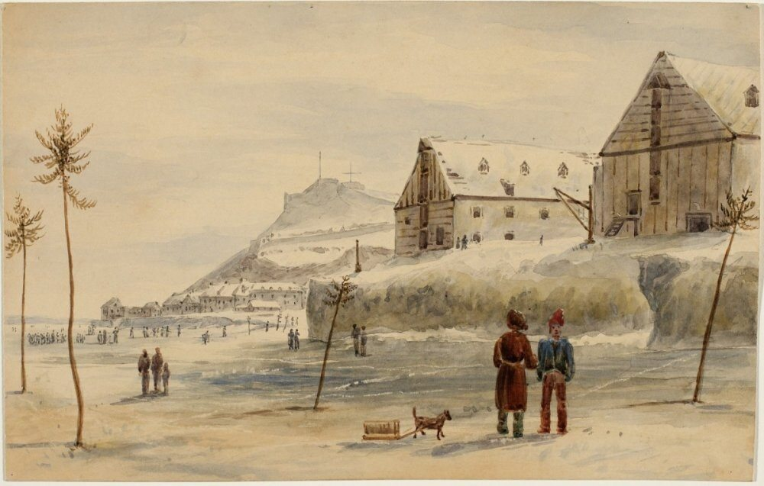
Activité d’apprentissage nº 2
James Pattison Cockburn, La Citadelle de Québec vue du pont de glace, 1831.
Pattison Cockburn est un artiste prolifique qui a créé plus d’une centaine de représentations de la ville de Québec.

Slide 20
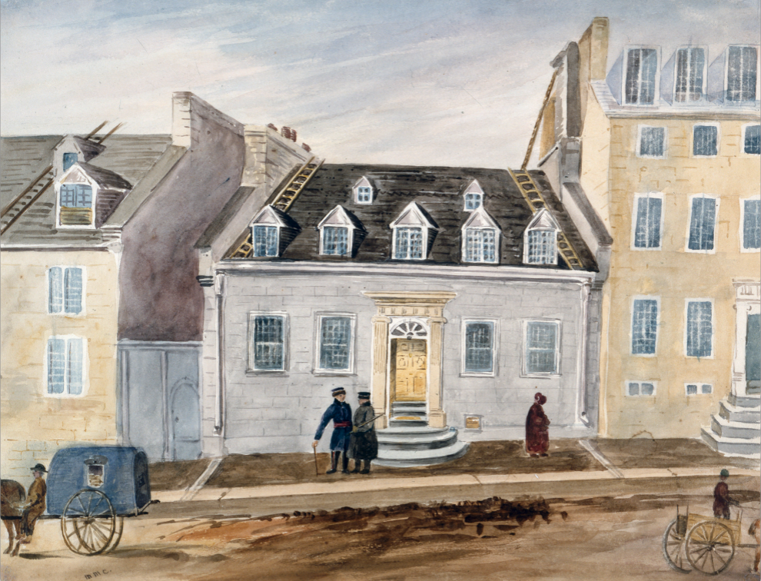
Activité d’apprentissage nº 2
Millicent Mary Chaplin, Notre maison à Québec, 13 rue Saint-Ursule, de juillet 1838 à septembre 1842, v.1838-1840.
Chaplin a passé quatre ans dans la ville de Québec, créant une centaine d’œuvres dépeignant son environnement.

Slide 21
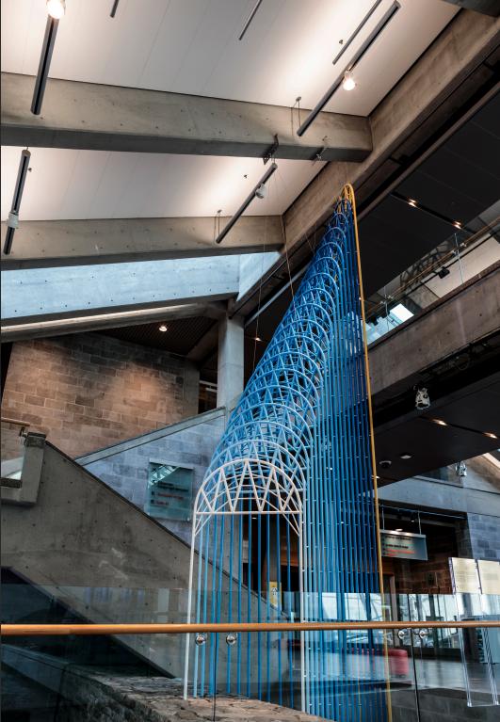
Activité d’apprentissage nº 2
Ludovic Boney, Les arches d’entente, 2020.
Cette sculpture publique, installée dans le hall d’entrée du Musée de la civilisation, représente l’adhésion de la ville de Québec à la réconciliation.

Slide 22
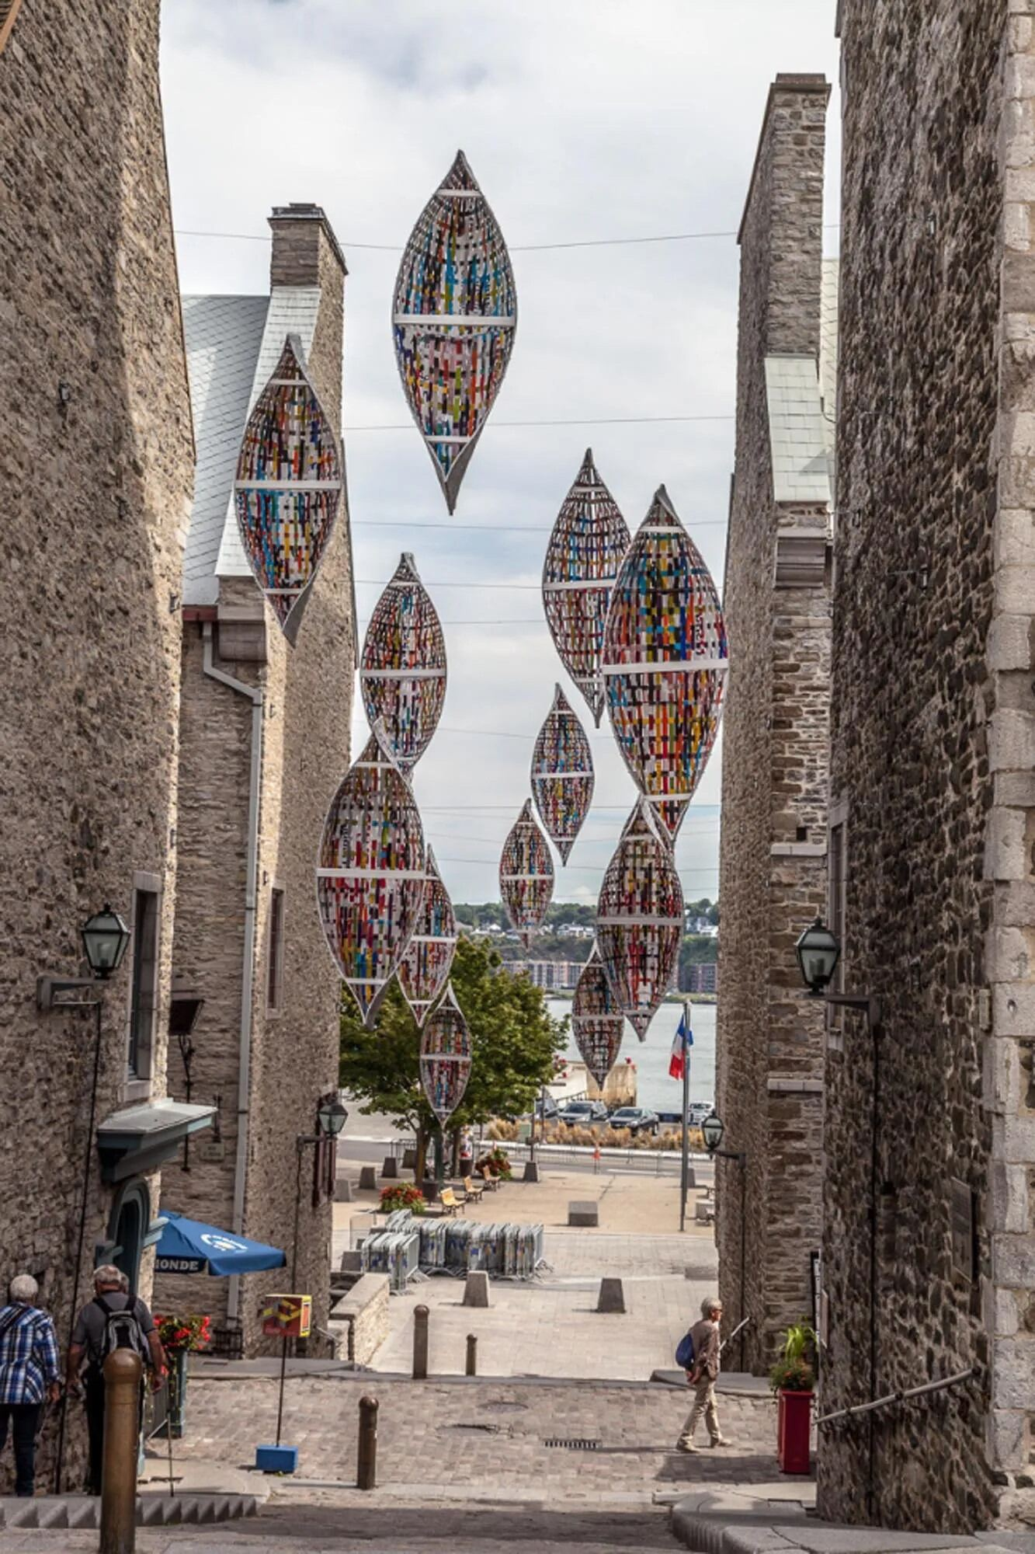
Activité d’apprentissage nº 2
Giorgia Volpe, Passage migratoire nº 1, 2016.
Cette œuvre a été installée dans la ville pour favoriser les rencontres inattendues entre l’art et l’architecture.

Slide 23
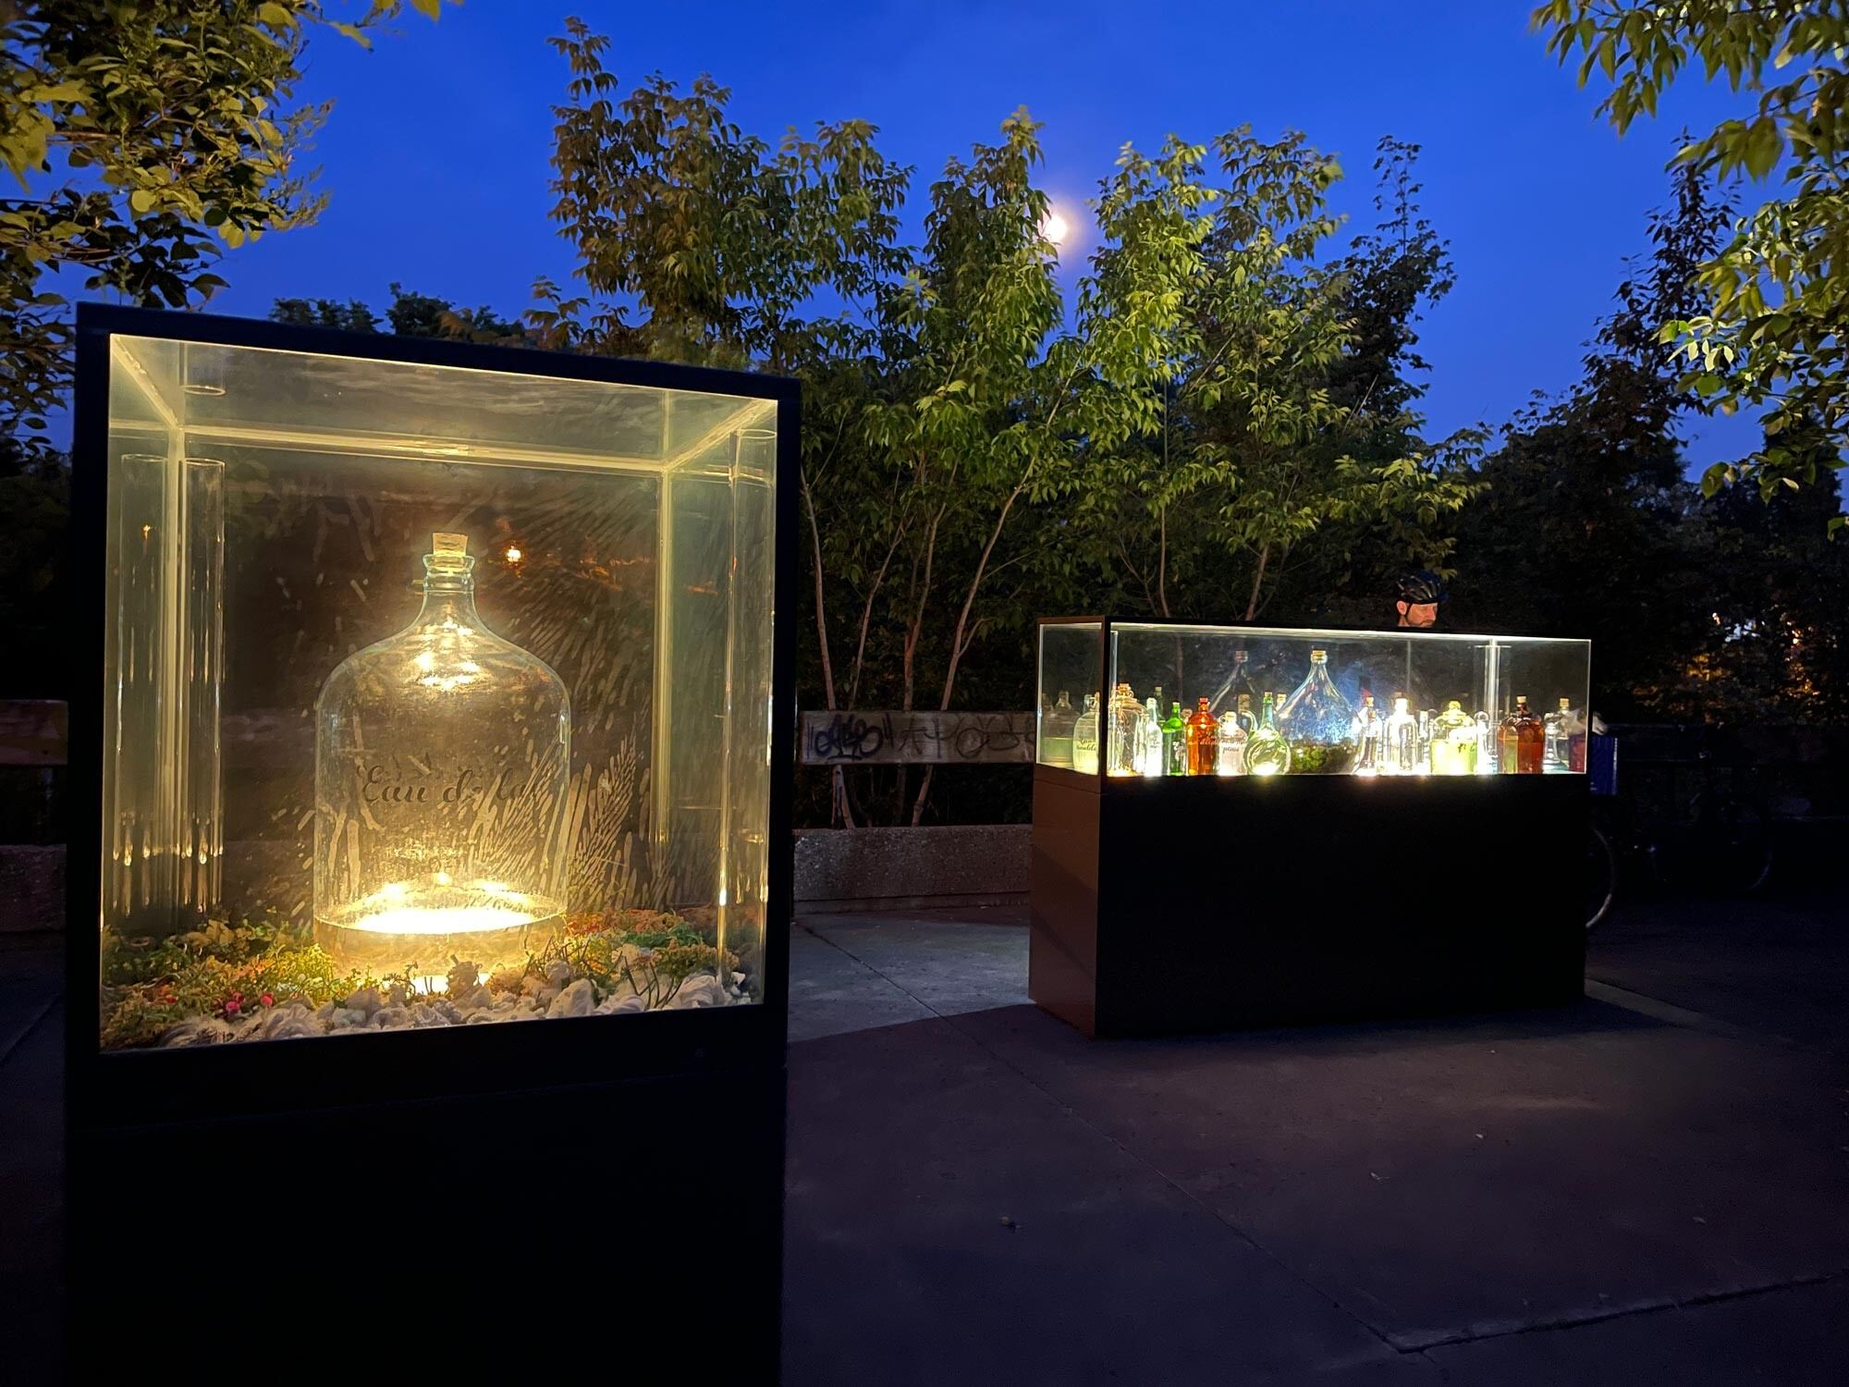
Activité d’apprentissage nº 2
Giorgia Volpe, Le Musée de l’eau, 2023.
La ville a commandé cette installation pour sensibiliser le public à l’impact environnemental des bouteilles en plastique.

Slide 24
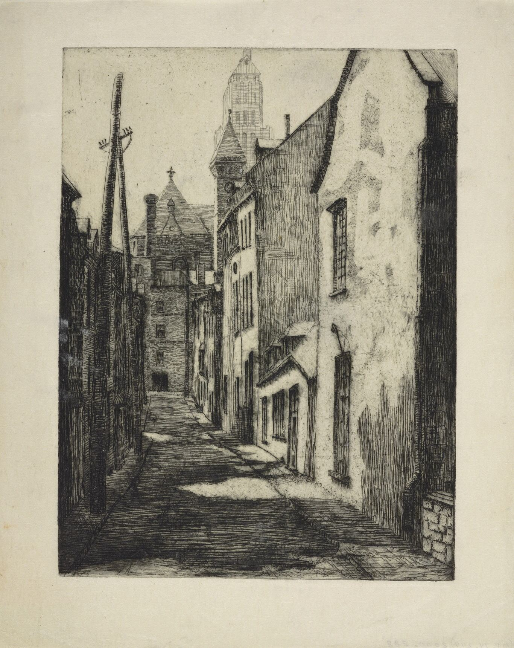
Activité d’apprentissage nº 2
Simone Hudon, Rue Saint-Flavien à Québec, v.1930-1944.
Hudon a participé au mouvement du renouveau de l’estampe à Québec et a continué à contribuer à la discipline par son enseignement.

Slide 25
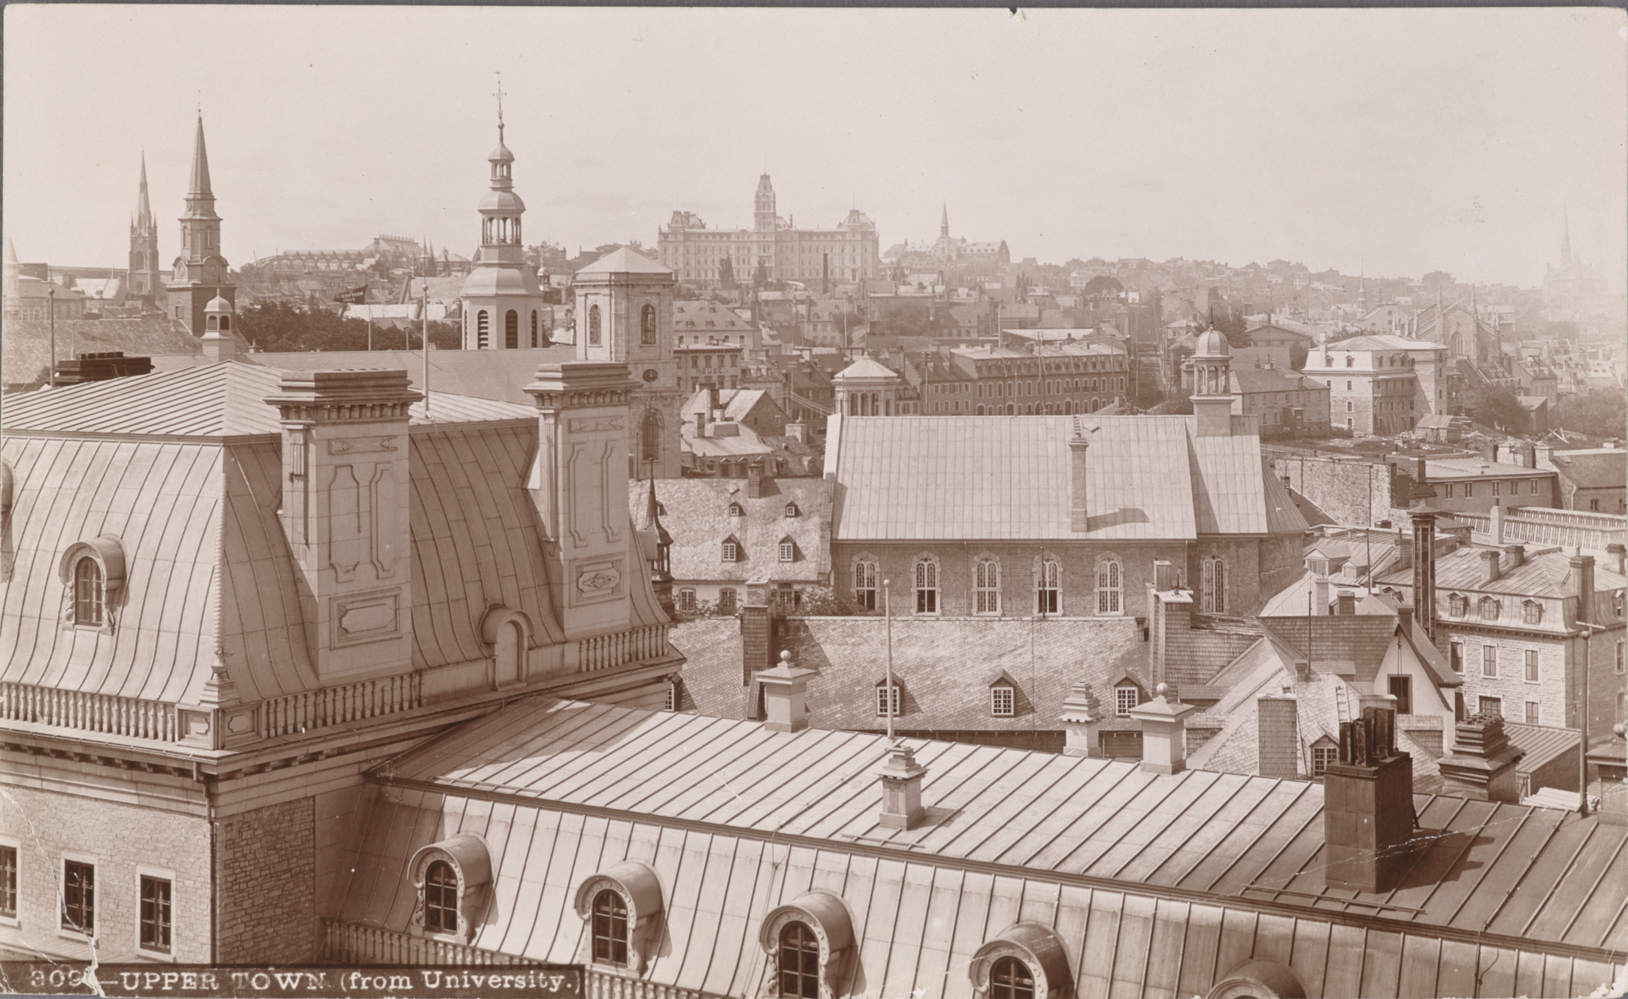
Activité d’apprentissage nº 2
Jules-Ernest Livernois, La Haute-Ville et l’hôtel du Parlement vus de l’Université Laval, Québec, v.1890.
À la fin du dix-neuvième siècle, Livernois domine le domaine de la photographie dans la ville de Québec.

Slide 26
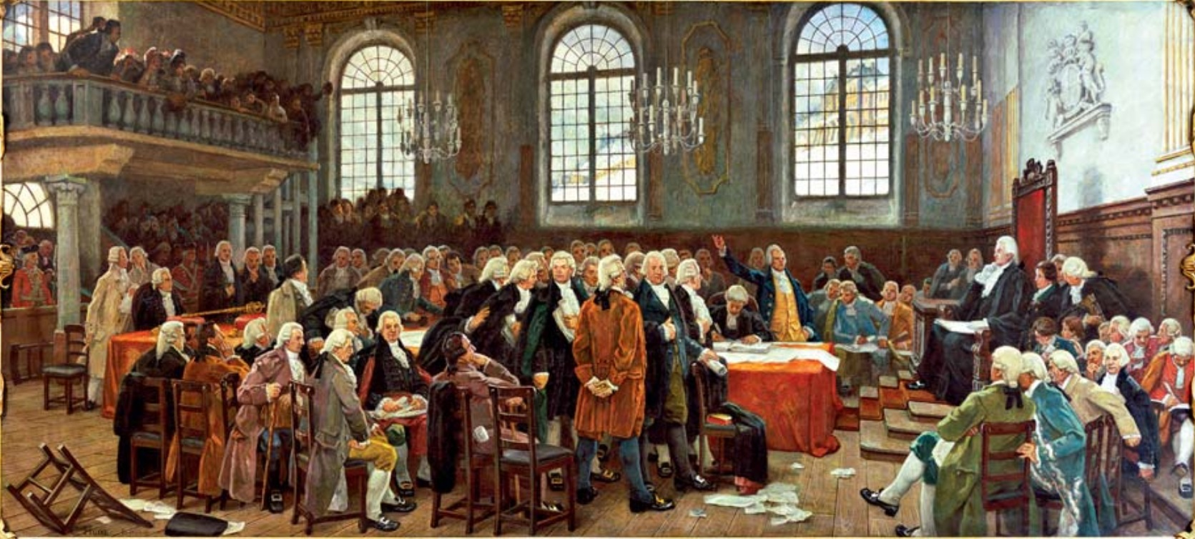
Activité d’apprentissage nº 2
Charles Huot, Le débat sur les langues : séance de l’Assemblée législative du Bas-Canada le 21 janvier 1793, 1910-1913.
Huot étudie la peinture académique française à Paris, ce qui lui permet d’interpréter l’histoire canadienne dans un langage traditionnel.

Slide 27
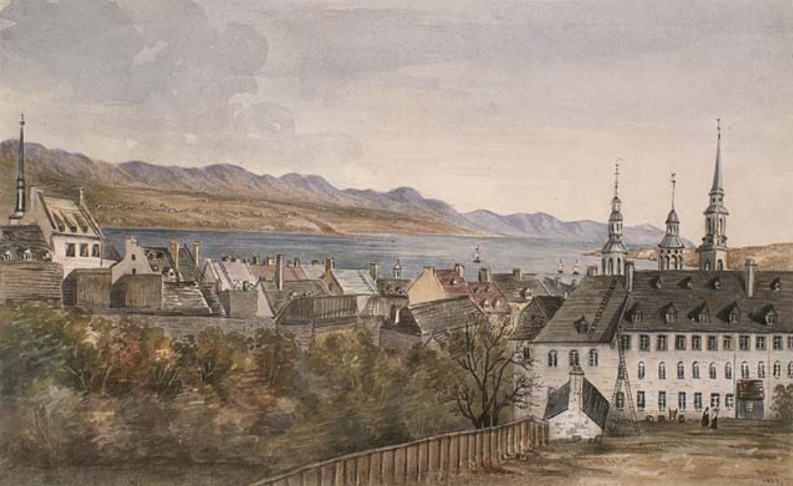
Exercice sommatif
Millicent Mary Chaplin, Vue depuis la fenêtre du cabinet de toilette de Millicent Mary Chaplin, 1839.
Cette scène délicatement peinte représente l’architecture et le paysage de la ville de Québec, vus depuis une fenêtre.

Slide 28
Exercice sommatif
Jean Paul Lemieux, croquis préparatoire pour « Québec (projet de peinture murale) », 1949.
La vue panoramique de Québec a été créée par Lemieux dans le cadre d’un concours artistique.

Slide 29
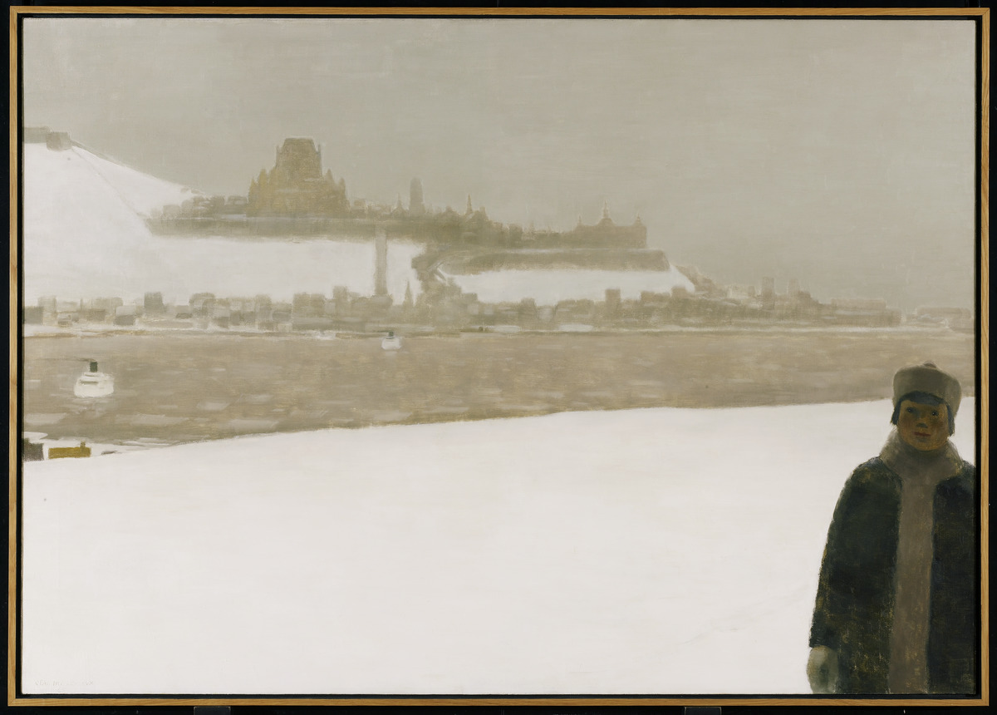
Exercice sommatif
Jean Paul Lemieux, Janvier à Québec, 1965.
Les monuments emblématiques de la ville de Québec se profilent à l’arrière-plan de cette peinture enneigée.

Slide 30
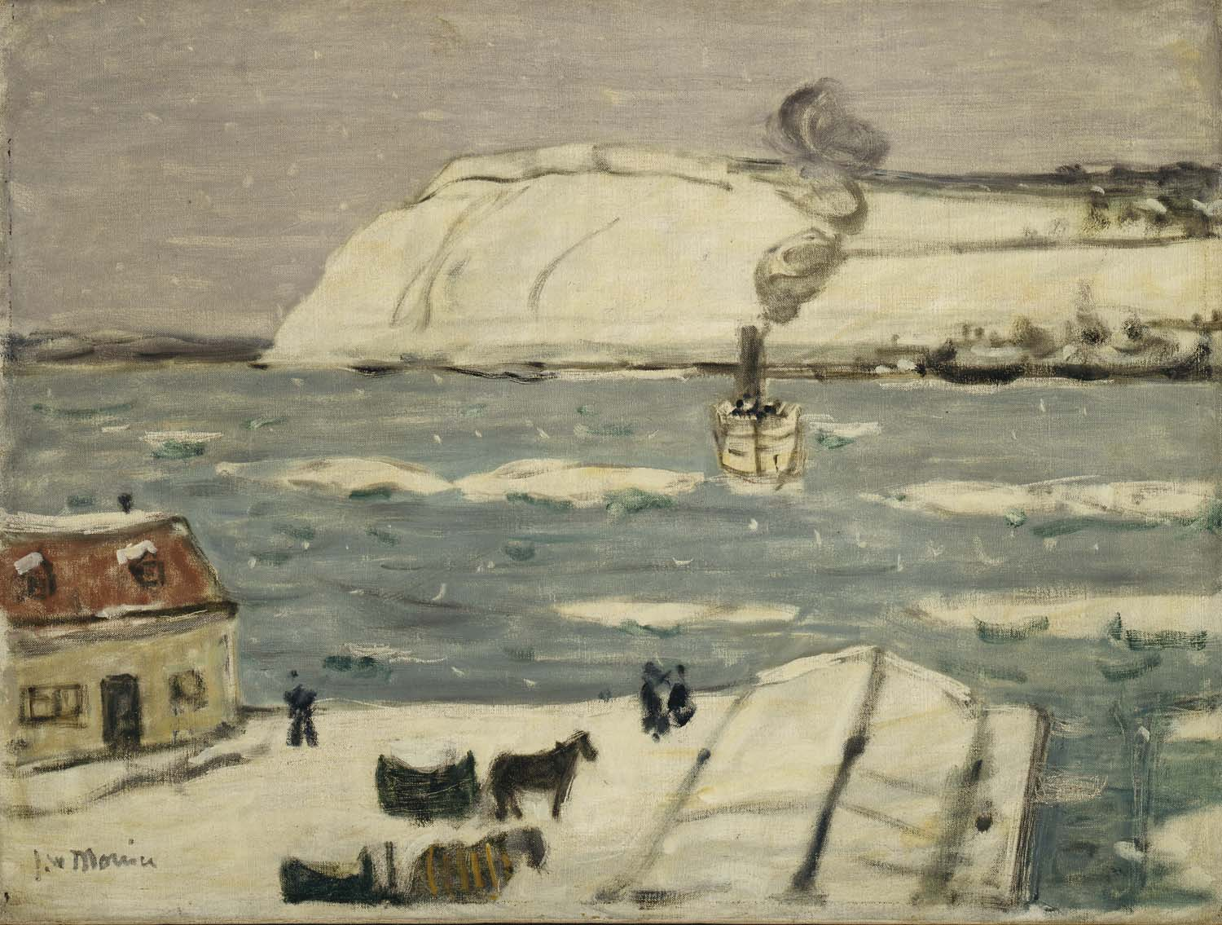
Exercice sommatif
James Wilson Morrice, Le bac, Québec (The Ferry, Quebec), 1907.
In this example of Canadian Impressionism, Morrice uses simple shapes and muted colours to capture the winter landscape.

Slide 31
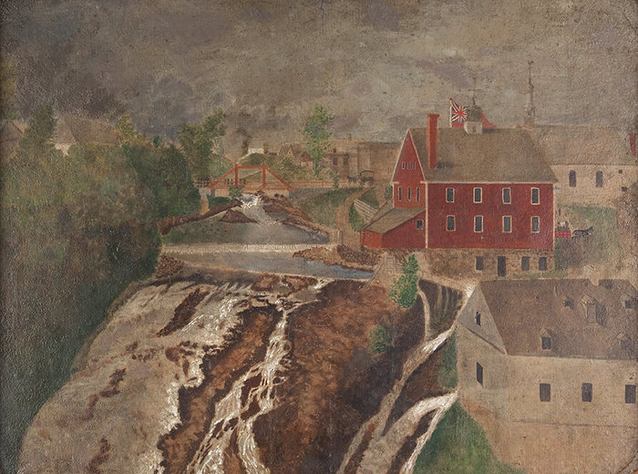
Exercice sommatif
Zacharie Vincent Telari-o-lin, Les chutes de Lorette, v.1860.
La zone entourant les chutes de la Lorette est ici capturée sous plusieurs angles.

Slide 32
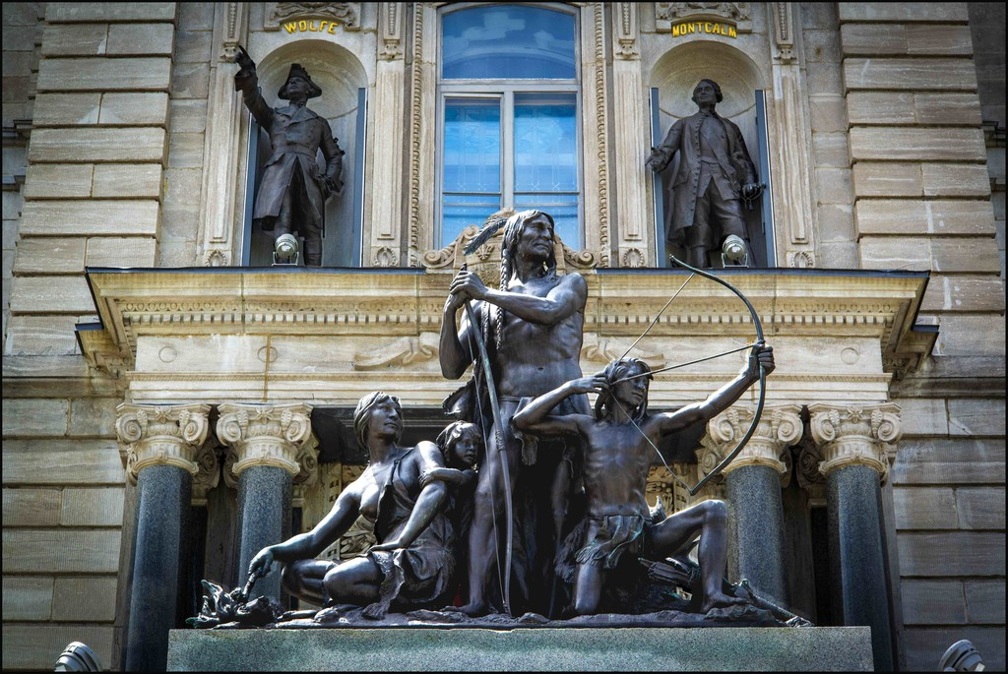
Louis-Philippe Hébert, Halte dans la forêt, 1889.
Ce monument représente les pratiques de chasse de sujets autochtones et peut servir de base à une discussion sur l’impact de la sculpture publique.

Slide 33
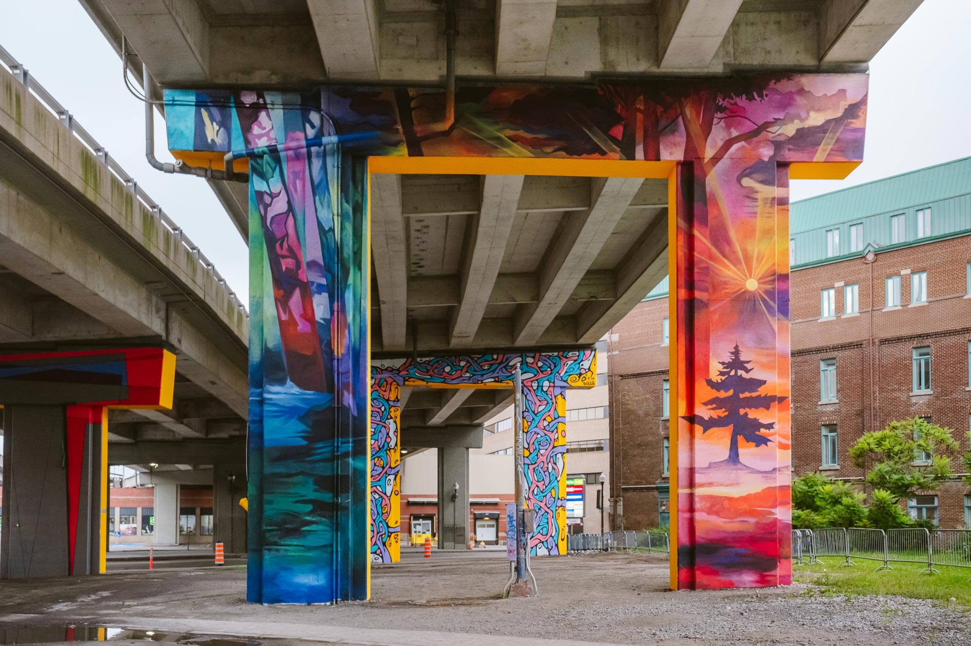
Murales sur les piliers de l’autoroute Dufferin-Montmorency, présentées dans le cadre de Passage mural, organisé par Street Art In Action en collaboration avec Québec Nova Murale et EXMURO, Québec, 2023.
Cette murale illustre bien la vivacité de la scène artistique québécoise.

